Slide 1
SnapSync : 災害時データ復旧ソリューションを実現
QSAL : 複数のSSDが同時にTBWに到達することを防止

Slide 2
議題
h4.5.2 での
最新の変更点
01
02
ライブデモ
03
QuTS hero : 総括
04
推奨モデル

Slide 3
h4.5.2 の最新の変更点

Slide 4
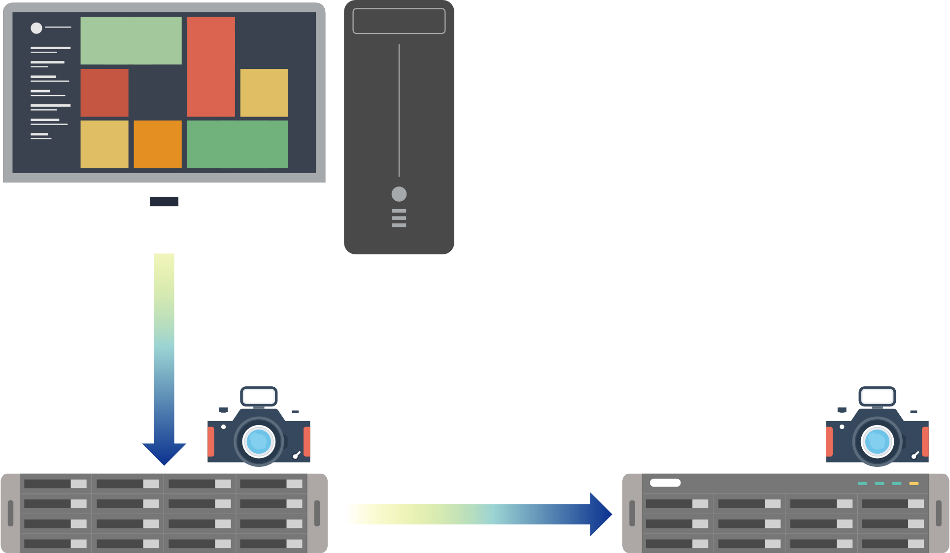
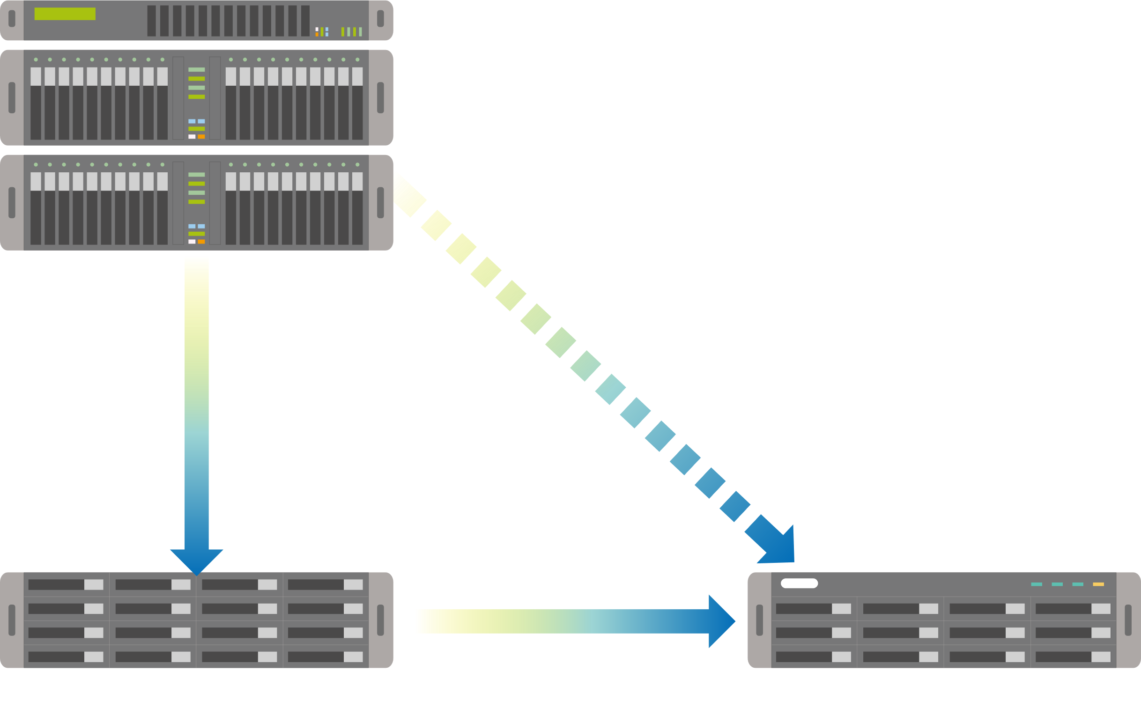
SnapSync –災害時データ復旧のためのバックアップ、 データ保護ソリューションを高い費用対効果で実現
SnapSyncのスケジュール：5分～60分
リアルタイム SnapSync RPO=0
本番サーバー (VMware / Windows DFS / Proxmox... etc.)
Disaster Recovery
( RPO=0 )
10GbE (around 1150MB/s)
10GbE (around 1000MB/s, decreased by 10~15%)
Normal
Normal
by Schedule
Real-time SnapSync
Snapshot send
Direct Connected via 25GbE
Primary NAS
Secondary NAS
Primary NAS
Secondary NAS

Slide 5
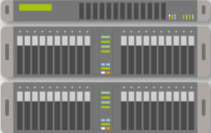
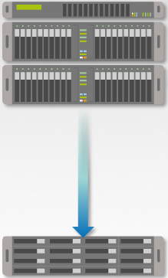
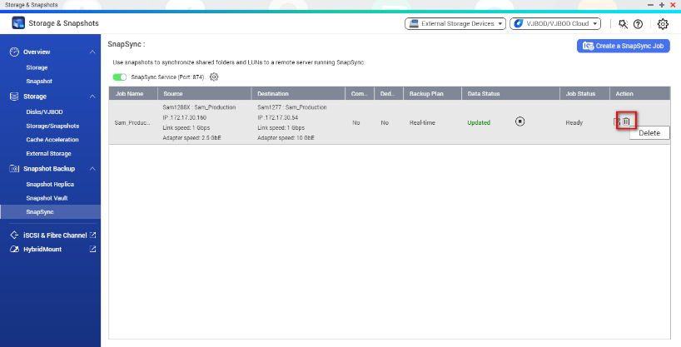
災害発生時の対処方法
災害が発生した場合
(1) SnapSyncタスクの削除
(2-A) 仮NAS IPで再マウントする
Primary NAS
192.168.100.100
Secondary NAS
192.168.100.200
本番サーバー
本番サーバー
Mount Target = 192.168.100.200
!
または
(2-B) 待機中のNASのIPを
元々プライマリNASに設定していたIPに変更
SnapSync実行中は共有フォルダへのアクセスが制限されますが、SnapSyncタスクを削除すると、フォルダへのアクセス設定が復元されます。
NAS (共有ストレージ)
Secondary NAS
192.168.100.200 =>192.168.100.100
注: VMware SRM による災害発生時処理自動化は、将来バージョンにてサポート予定です。

Slide 6
Realtime SnapSync の構成に関する ベスト プラクティス
SnapSync 保護前
設定のベストプラクティス
リアルタイム SnapSync を有効にした後
本番サーバー
本番サーバー
Primary NAS
Secondary NAS
SnapSync有効時の10GbEパフォーマンス (10～15%程度低下し1000MB/s)
Direct Connected via 25GbE
Secondary NASのI/O性能は、Primary NASと同等である必要があります。
干渉を避け、遅延を減らすために、2つのネットワークを直接接続することを推奨します。(長距離伝送の場合、レイテンシは5ms以下、最大でも10msを超えることはできませんが、そうでない場合はスケジュールSnapSyncの使用をご検討ください）
QNAP 25GbEを推奨（本番サーバーとの転送速度より速い程度）
10GbE (1150MB/s)
10GbE
Real-time SnapSync
NAS (共有ストレージ)
Primary NAS
Direct Connected via 25GbE
Secondary NAS
QNAP ラボのテスト環境:
IO モード: 同期 = 標準、ブロック サイズ = 128K、
ジャンボ フレーム (MTU) = 9000
QES NAS SnapSync から QuTS hero NAS もサポート

Slide 7
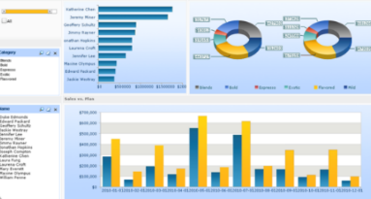
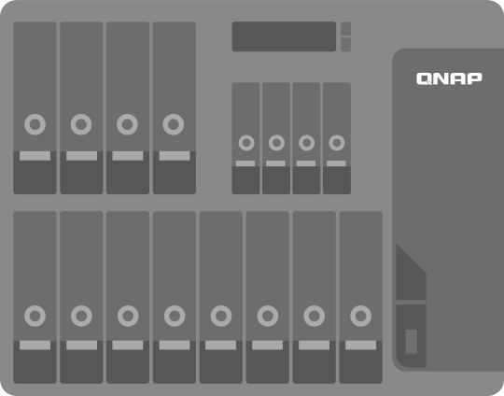
DR バックアップと CDM (コピーデータ管理)
本番サーバー
メインのセットアップ
DR & 分析サーバー
イーサネット
スイッチ
VMware
Hypervisor Host
DR
LUN
CDM
LUN
LUN
SnapSync
Snapshot
clone

Slide 8
SnapSyncのメリット
最小の RPO
リアルタイム サイクリング - ダウンタイムを短縮し、データの損失を防ぎます
コスト効率
柔軟性と拡張性
コストとネットワーク帯域幅の削減: 組み込みの圧縮/送信用重複除去
企業データの移行とコピーのために大量のデータを簡単に配布
信頼性とプラットフォーム
データの独立性と
一貫性
データ保持、トランザクション、マルチバージョン要件
本番サーバーに影響を与えずにデータ分析を行うためのCDM (Copy Data Management)。
SnapSync

Slide 9
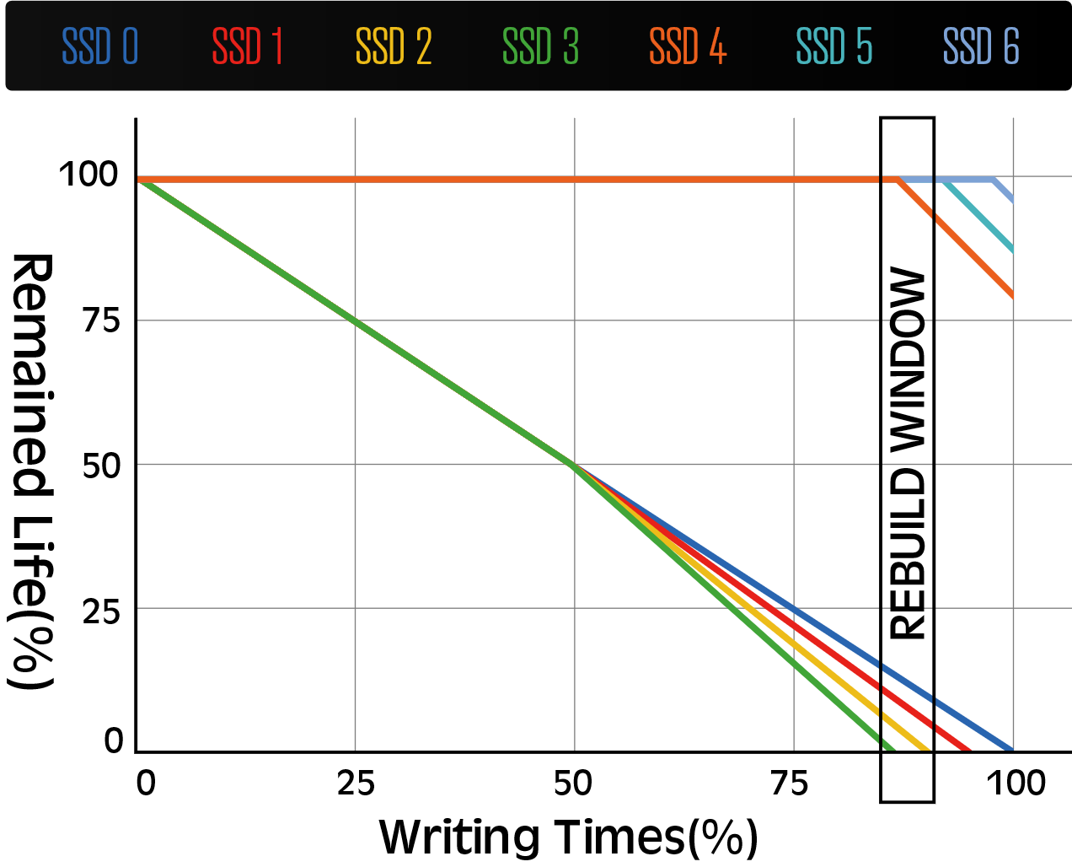
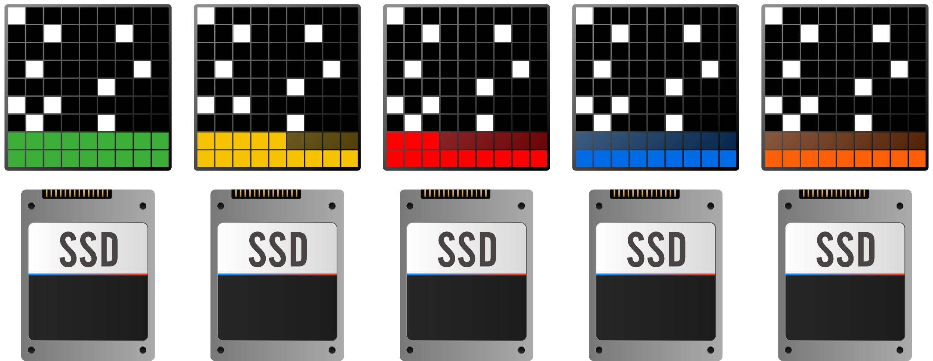
QSALテクノロジー(特許取得済み): 複数のSSDが同時にTBWに到達することを防止
QSAL
dynamic distribution
QSAL(QNAP SSD Anti-wear Leveling)
SSDの寿命が50％を切ると、SSD OP(Over Provisioning)を動的に調整し、各SSDの寿命制御を実施。特定のSSDがTBWに到達した時点で、十分なリビルド時間を確保し、RAIDの破損を回避することが可能
SSD RAID 5 / 6 / 50 / 60 / TP (Triple Parity) の場合、標準設定としてQSALは自動的に有効になります。

Slide 10
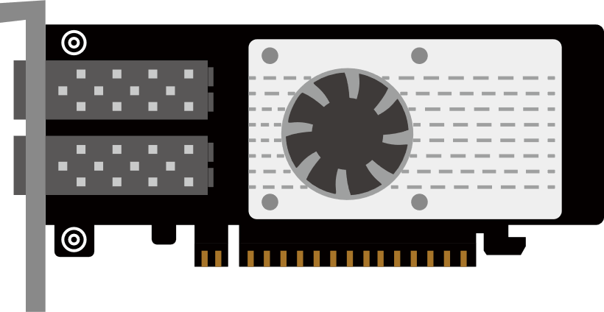
QTSと同様に、h4.5.2でも新しい100GbEアダプター、SR-IOV機能、アップデートされたSNMPモジュールに対応
SR-IOV仮想化ネットワーク
更新されたSNMPモジュール
100Gbps超高速ネットワーク QXG-100G2SF-E810
VM
VM
VM
Host Running NMS Application
Managed
Device
VF Driver
VF Driver
VF Driver
Get or set MIB objects values
NAS OS
MIB
NIC
Virtual Function
Virtual Function
Virtual Function
Respond or send notifications
SNMP Agent
Virtual Ethernet Bridge + Classifier
SNMP Agent

Slide 11
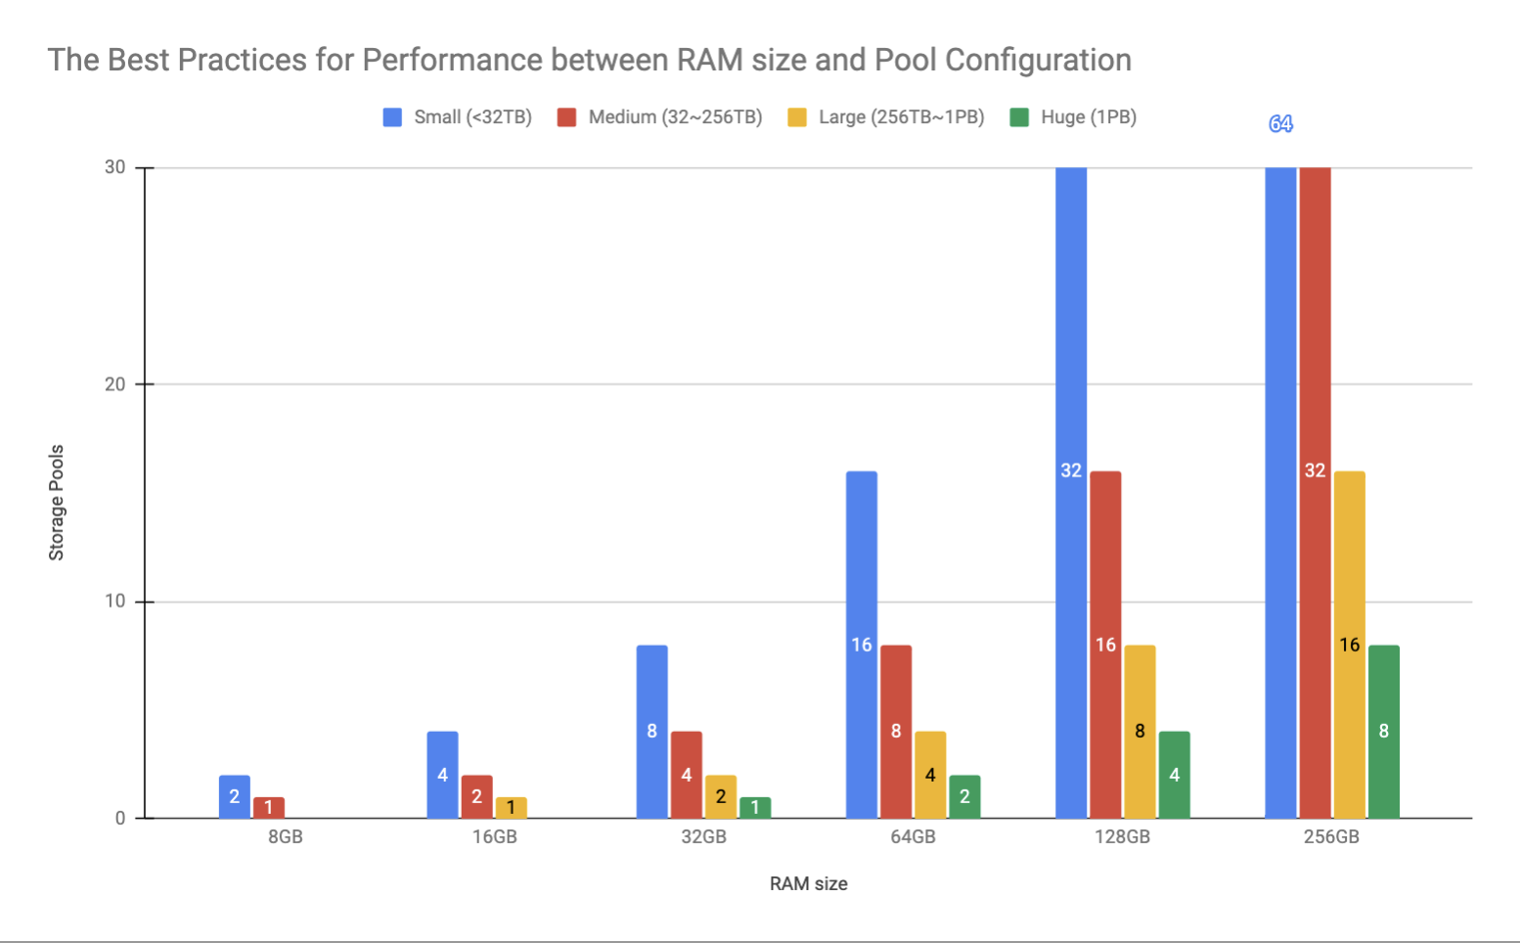
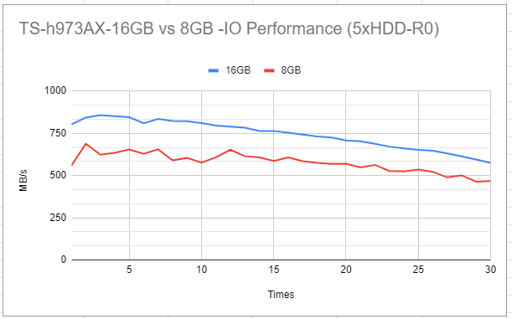
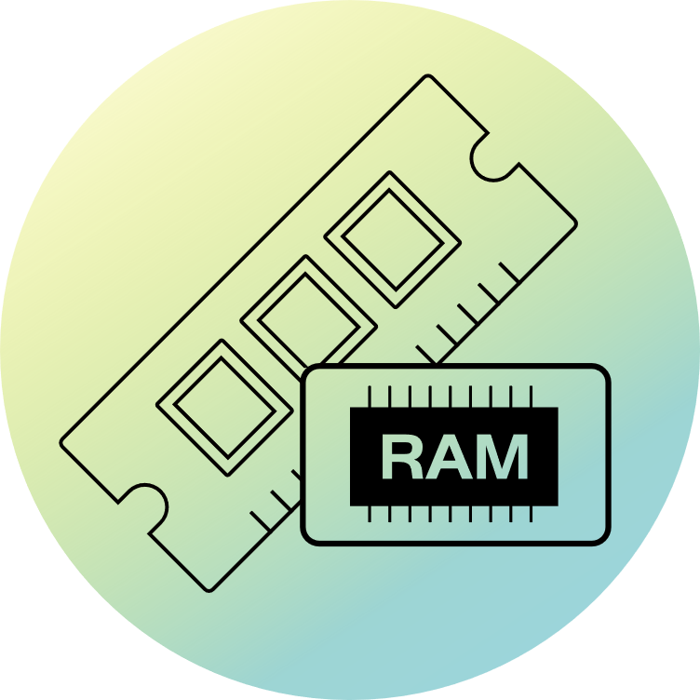
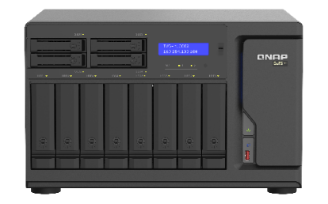
ZFSの構造に関する考察: メモリサイズとストレージプール性能の関係について
エントリーモデルのTS-h973AXでの参考データ
35TB程度のHDDプールを作成 各メモリサイズ設定でパフォーマンスを測定
RAM
Used Storage size (TB)
より良いパフォーマンスを得るためには、ストレージプールの数に対して、
適切なメモリ量を搭載してください。

Slide 13
QuTS hero : 総括

Slide 14
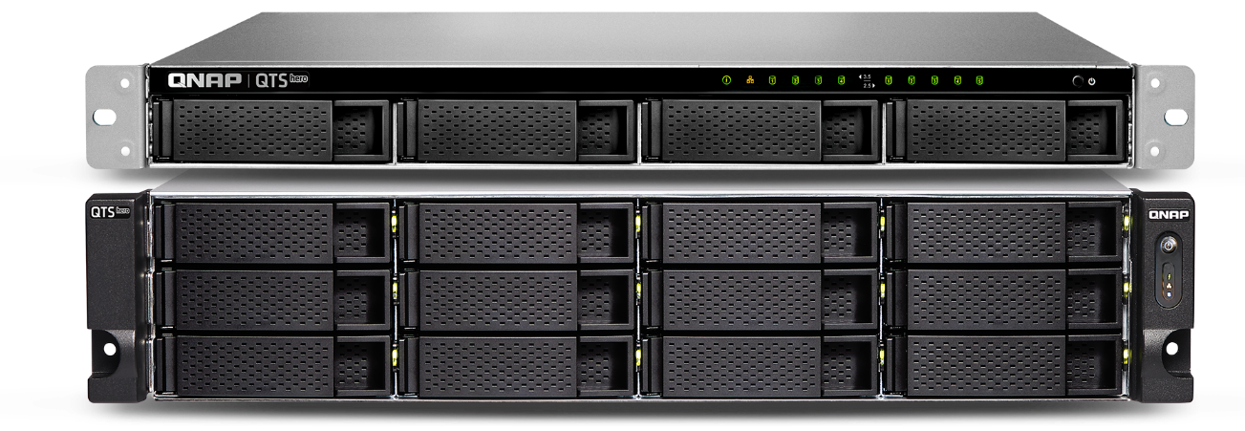
QuTS hero: 最高のユニファイドハイブリッドストレージ
最も手頃な価格の
ハイブリッドストレージ
データの自己修復
Linux + ZFS
SSD対応
TBW/DWPD
クラウド対応
Unified
仮想化対応
65,536
スナップショット

Slide 15
QuTS hero : ハイライト
データ効率
データ保護
データの整合性
安定性と拡張性
アプリ
インライン圧縮とインライン重複排除により、ストレージをより有効に活用することができます。
ZIL & L2ARC
書き込み結合
プールオーバープロビジョニング
ネイティブの ZFS スナップショット機能により、保証されたスナップショットの柔軟な定義が可能
ほぼ無制限の 65,536 個のスナップショット (フォルダー/LUN をサポート)
SnapSync
より多くの RAID タイプが利用可能
WORM (write once read many)​
QuTS heroは、ファイル システム チェック（FSCK）を必要としなくなりました。ZFS ミラー レイヤ、COW（書き込み時のコピー）により、データの整合性を維持できます。
エンタープライズ レベルの安定性を実現する ECC RAM 対応モデルを提供
SSD/HDDの寿命予測サービスを提供
PB レベルのストレージ スペースに簡単に拡張できます。
すべてのアプリ、VM、コンテナをサポートします。vRouter/ vFirewallを簡単に導入でき、nginx/ httpd/ mangoDB/ redis/ ShadowSocksなどの人気パッケージが利用可能です。

Slide 16
Chapter
01
データ効率

Slide 17
強力なデータ削減
Thin 共有フォルダ /
Thin LUN
シンプロビジョニングをデフォルトとし、利用ニーズに応じて動的にサイズを調整可能。これまでにない効果的なスペース利用を実現します。
インライン データ圧縮
インライン圧縮は、物理的なストレージスペースを節約し、I/O帯域幅とメモリ使用量を向上させ、システム全体のパフォーマンスを良好にします(オフィスドキュメント等圧縮率が高いファイルが中心の場合)
インライン データ重複排除
インライン重複排除はブロックベースで、データがストレージへの書き込み時に実行されます。これにより、ストレージの使用量が大幅に最適化され、ストレージの容量要件が大幅に削減されます。

Slide 18
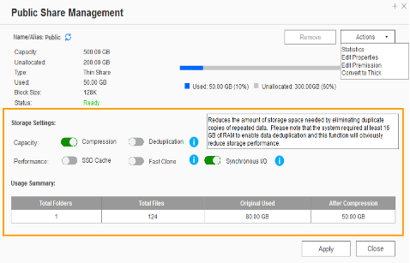
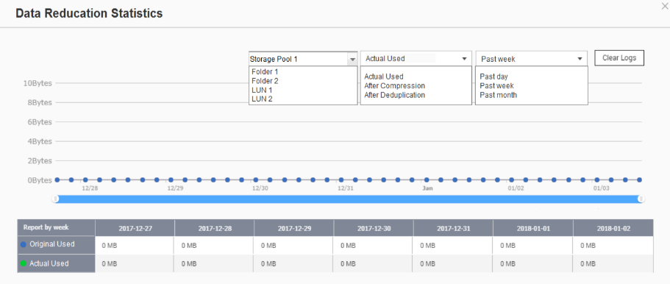
書き込みを減らす = SSD の耐久性を高めること
書き込み時のインライン処理でのみ実施
インライン重複排除圧縮機能を備えた
ZFS ファイル システム
SSDに直接書き込む必要があるデータサイズやパターンを減らすことができるので、オールフラッシュやSSDのストレージとの組み合わせに最適です。
書き込み
A
B
C
D
A
B
C
D
A
B
C
D
D
C
A
B
D
C
A
B
重複排除の要件:
最小 16 GB の RAM
64GB 以上の RAM を推奨
Original Data
Compressed Data
Deduplicated Data
SSD Pool
圧縮
重複排除
可能な限りシーケンシャルに
ドライブに書き込み

Slide 19
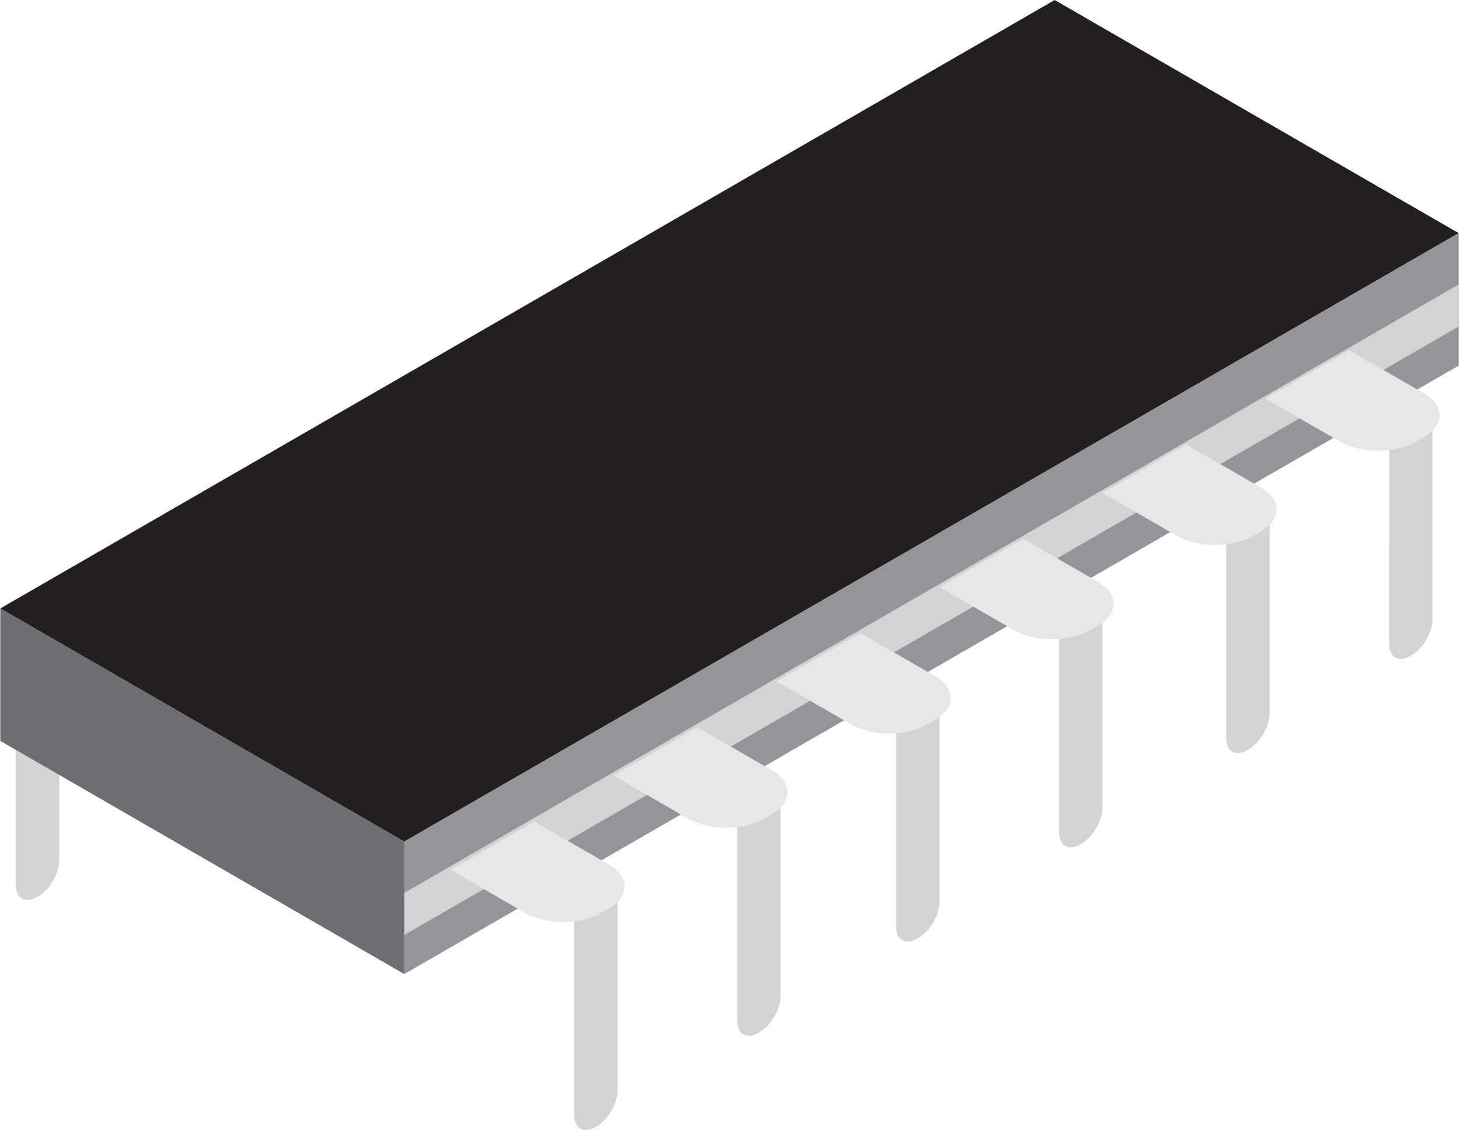
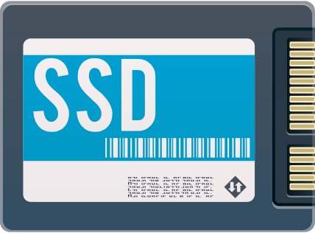
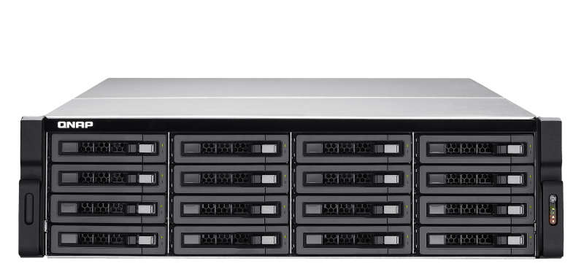
電力損失時の保護を提供 : L2ARCキャッシュとZIL
レイヤー2 Adaptive Replacement Cache
: (L2ARC) ​
SSD 読み取りキャッシュに最適
大規模な「ハイブリッド」キャッシュ
読み取りパフォーマンスの強化
ZFS Intent Log: (ZIL)
SSD 書き込みログに最適​
書き込みデータの整合性 (COW)
データ書き込みに対する電力損失保護を提供
RAM Read Cache
SSD write journal
ARC
RAID 1
Mirror
SSD Read Cache
L2ARC
ZIL
Disk
Storage Pool

Slide 20
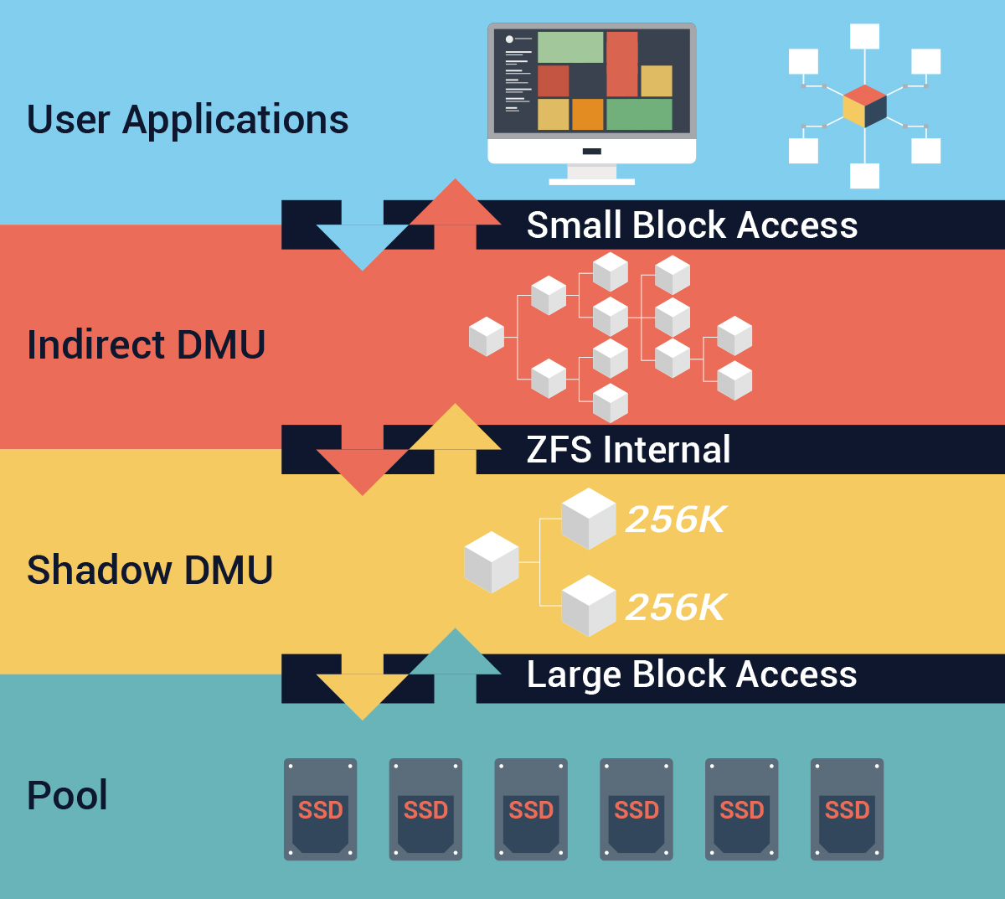
Write Coalescing : ランダムアクセスを改善します
QNAP独自のWrite Coalescingアルゴリズムにより、すべてのランダム書き込みをシーケンシャル書き込みに変換し、I/Oを削減します。

Slide 21
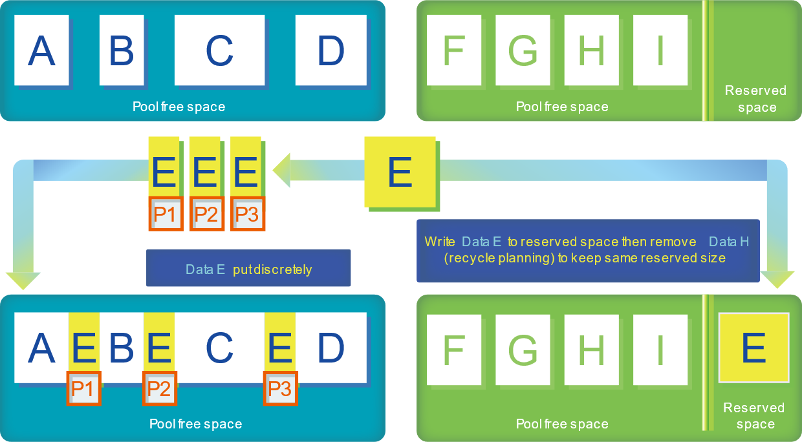
プールオーバープロビジョニング: 断片化されたプールの パフォーマンスを向上させます（HDDに大きなブロックが書き込まれた場合）
w/o OP
w/ OP

Slide 22
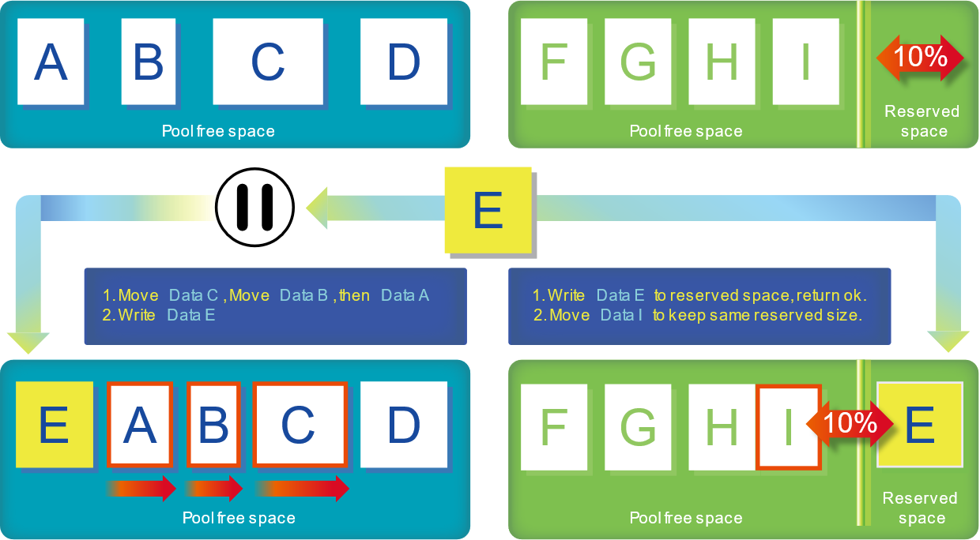
プールのオーバープロビジョニング: 断片化されたプールの パフォーマンスを向上させます（HDDに大きなブロックが書き込まれた場合）
w/o OP
w/ OP

Slide 23
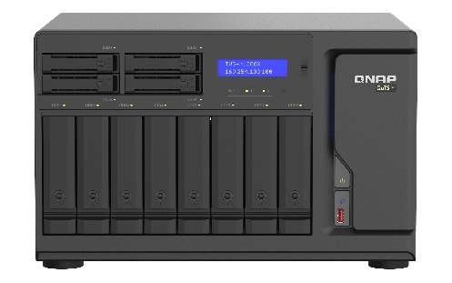
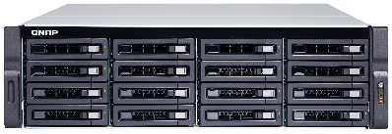
マルチエディターによる共同作業をサポート
QSW M1208 12 ポート 10GbE マネージド スイッチ
10G
LACP
1G
TVS-h1288X
バックアップ (重複排除と BBR を使用)
マルチユーザー共同編集
DaVinci Resolve + PostgreSQL を使用
Azure
AWS
FCPX およびモーション エディタの
ライブラリ
Adobe Creative Suite の
プロジェクト

Slide 24
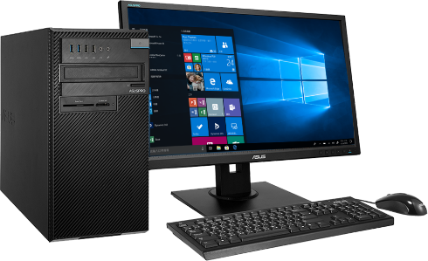
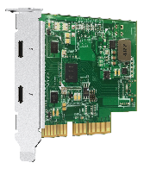
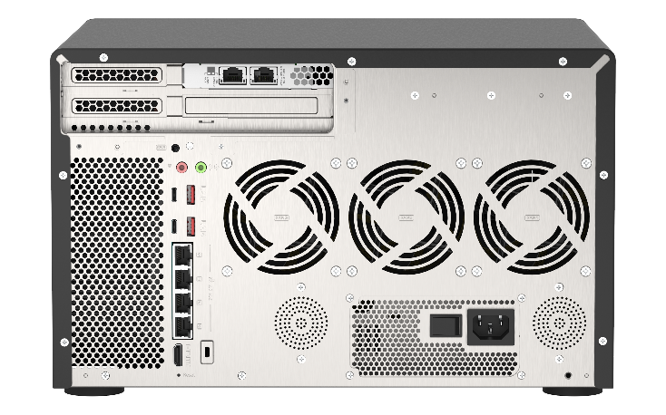
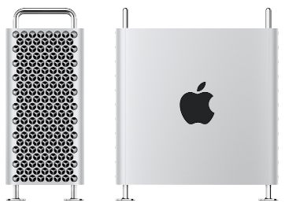
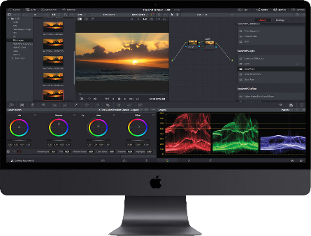
複数のユーザーがNASに直接接続し ファイル共有や動画編集が可能
QXP-T32P
デュアルポート Thunderbolt 3 カード
10G
Thunderbolt 3

Slide 25
Chapter
02
データ保護

Slide 26
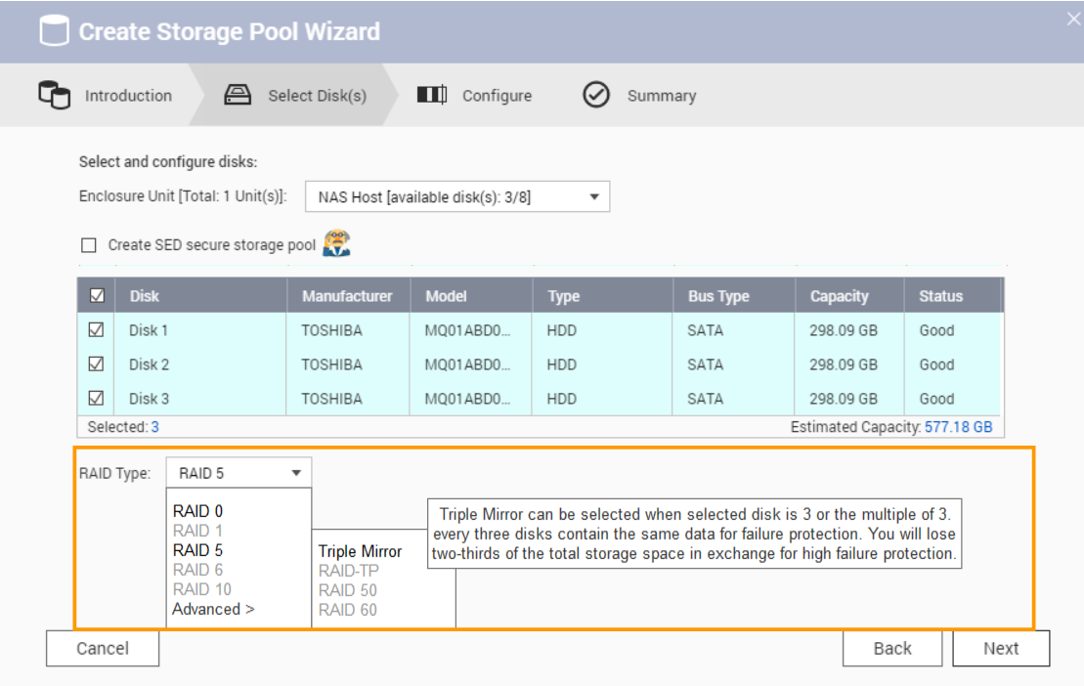
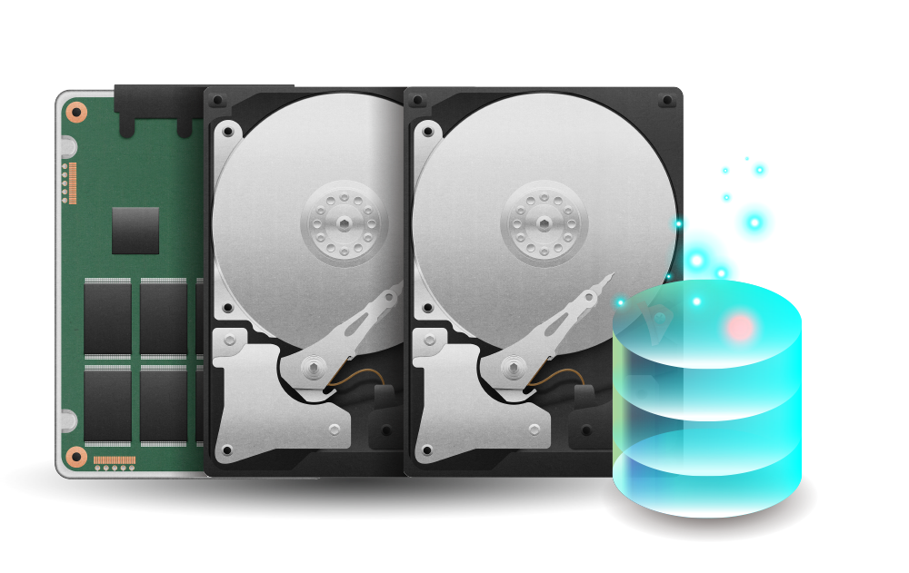
新しいRAIDでストレージプールを作成
静的ボリュームは QuTS heroでは 非サポート
高度なRAID タイプを利用するには、 ストレージプールが必須
Here RAID 5 = ZFS RAIDz1, RAID 6 = ZFS RAIDz2, TP = Triple Parity = ZFS RAIDz3

Slide 27
より安全な RAID タイプ: トリプルパリティ & トリプルミラー
3台のハードディスクが同時に破損した場合でも、RAID上のデータが保護されます (3セットのパリティ情報の冗長許容)
3セットの同一データで冗長性を確保することで、3倍の保護性能を発揮します。
Triple Parity
Triple Mirror
A1
A2
Ap
Aq
Ar
A1
A1
A1
B1
Bp
Bq
Br
B2
A2
A2
A2
Cp
Cq
Cr
C1
C2
A3
A3
A3
Dq
Dr
D1
D2
Dq
A4
A4
A4
Er
E1
E2
Ep
Eq
Disk 1
Disk 2
Disk 3
Disk 4
Disk 5
Disk 1
Disk 2
Disk 3
Disk 1
Disk 2
Disk 3
Disk 4
Disk 5
Disk 1
Disk 2
Disk 3

Slide 28
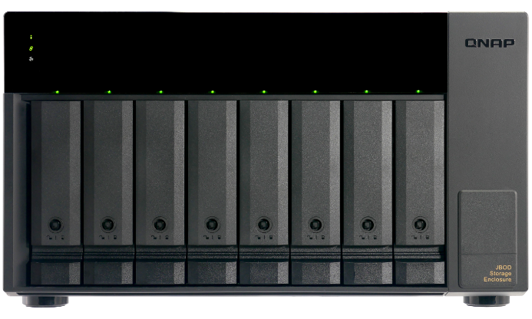
容量拡張方法について(QTSと条件異なります)
QuTS heroのZFS RAID拡張方法はQTS EXT4と異なり、ディスク追加によるオンライン拡張はできません。
1～2個の空きベイ/スロットのみホットスペアとして使用可能。
複数のスロットを予約。一度にHDDを追加してRAIDを構成。複数のRAIDを構築することで全体の容量を拡張します。
Capacity Upgrade |  | QuTS hero | QTS
 | Add disk to online expansion | X | V
 | Add entire RAID to Storage Pool | V | V
 | Replace Disks one by one | V | V
 | JBOD expansion | V | V
RAID 5
RAID 5 + RAID 5
将来の容量拡張のニーズに対応できるように、十分なディスク スロットを予約するか、拡張 JBOD を検討して、容量の増加に対する需要を満たす必要があります。

Slide 29
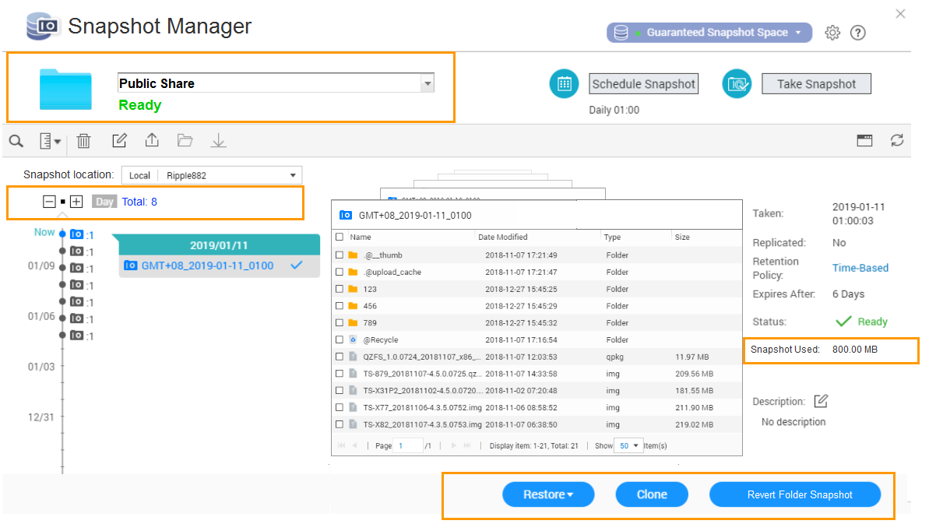
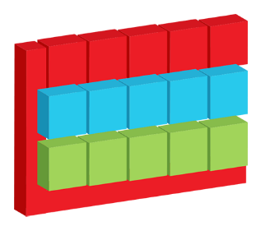
スナップショット保護 (65,536)
共有フォルダのスナップショット
スナップショット マネージャー は共有フォルダー毎に動作。 [クローン]、[復元]、[フォルダーの復元] をサポート
LUN スナップショット
NAS 最大スナップショット
65,536
Shared Folder Snapshot
iSCSI LUN Snapshot

Slide 30
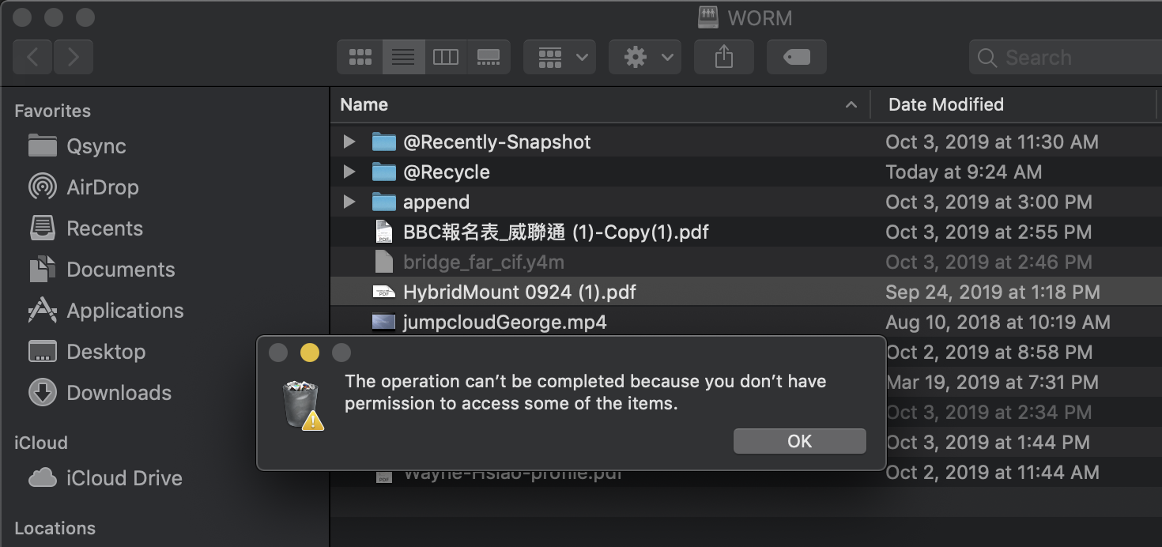
WORM (Write Once Read Many times)
WORMは、保存データの改ざんを避けるために使用されます。この機能を有効にすると、共有フォルダー内のデータは読み込みのみ可能で、削除や変更はできないため、データの整合性が確保されます。
エンタープライズ モード:
QuTS hero UIまたはSSHコマンド（QCLI）で共有フォルダーを削除します。
コンプライアンス モード:
データを削除する場合は、ストレージプールをオフラインにして、プールを削除する必要があります。

Slide 31
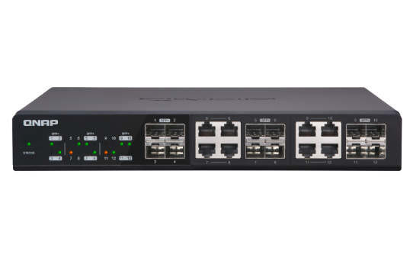
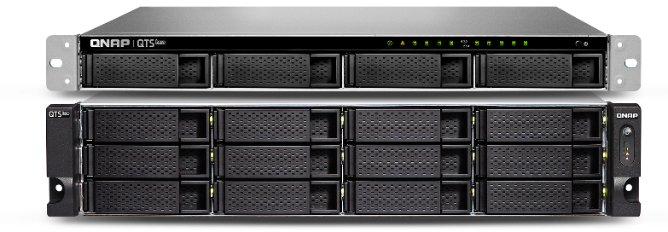
Three-layer バックアップ ソリューション: 最も完全なデータ バックアップ保護を提供します
HBS 3: ファイル レベルのマルチバージョン管理
RPO: 日次 / スケジュール
スナップショットとレプリカ:
ブロックレベル、マルチバージョン管理で、ZFSはストレージ性能に全く影響を与えることなく、最も軽量なスナップショットを提供します。
RPO: 時間単位
SnapSync:
ブロックレベル、ミラーデータコピー、常に最新の状態に保ちます。
RPO: リアルタイム
QTS 4.4.x

Slide 32
Chapter
03
データの整合性

Slide 33
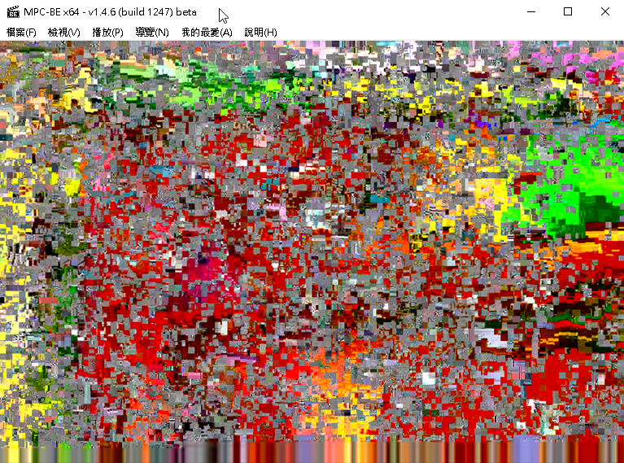
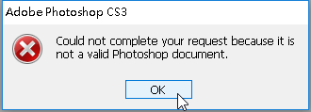
データ化けは想像よりも頻繁に発生します
一見すると大丈夫そうですが…

Slide 34
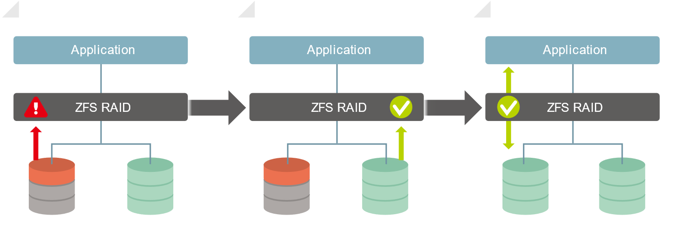
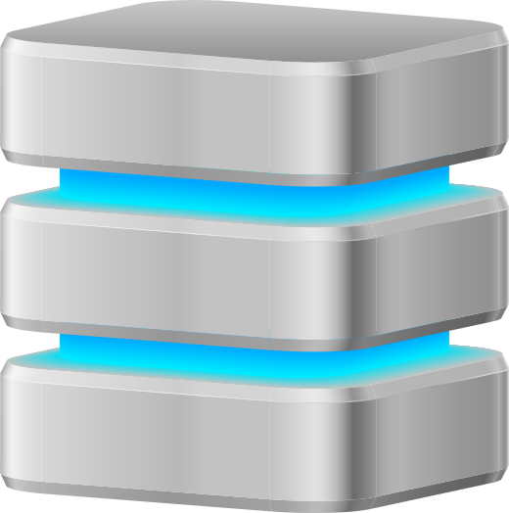
気付かないデータ化け(サイレントデータ破損)と データの自己修復（チェックサム）
チェックサムとデータが一致せず、データが破損していることが判明
データコピーから正しいデータを取得
正しいデータをアプリケーションに送信し、破損したデータを自動的に修復
稼働中のシステムで発生したサイレントデータ破損を自動修復
Application
Application
Application
ZFS mirror
ZFS mirror
ZFS mirror

Slide 35
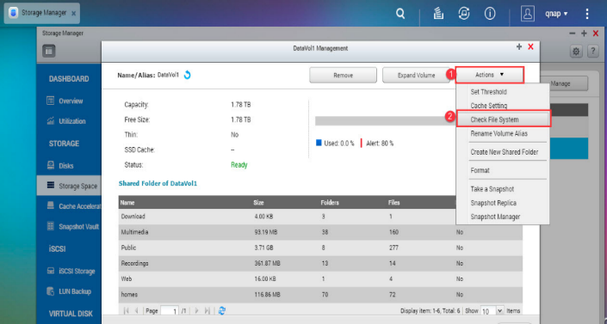
COW（Copy on Write）により、 停電時のデータ損失を回避
ZFSでは、メタデータはインプレース(同一アドレス上)で更新されることがないため、従来のようにジャーナルを使用した保護は不要です。
COW メカニズムは、書き込まれたデータを新しいブロックにコピーし、書き込み後にインデックスを新しいブロックにリダイレクトします。
変更時のCOW新しいブロック
オリジナルブロック構造
書き込み後に新しいブロックにリダイレクト
古いブロックデータを削除
もう「ファイルシステムをチェックする」
必要はありません

Slide 36
Chapter
04
安定性と拡張性

Slide 37
驚くべき大容量ストレージ: ビッグデータ分析/エッジ コンピューティング/AI 推論の最高のデータ キャリア
膨大なデータマトリックスを保存するためには、
PBレベルの共有フォルダが必要です
200TB では
足りません
データ
モデル構築
モデルの検証
パラメータ調整
Deep Learning

Slide 38
SAS 12Gb/s JBOD 拡張
QXP-820S/1620S SAS HBA (オプション)
各NASは最大16個のJBODを接続できます (REXP/TL-R1220Sep/TL-R1620Sep)
各NASは、4.6PBの物理容量で256台のHDDドライブをサポートします
TL-R1620Sep
TL-R1620Sep

Slide 39
ECCメモリ（エラー訂正コード）の使用を推奨
Higher reliability and data integrity
Order more RAM on QNAP website
NASは、自動エラー訂正が可能なECCメモリーをサポートしています。ECCはZFSに必須ではありません。ただし、考え方のポイントとしては、これにより、ZFSが主張するデータ整合性の保証とあわせて、システム全体の整合性を担保することができます。どのようなファイルシステム上のどのようなデータストレージでも、ECC RAMの恩恵を受けることができます。

Slide 40
SSD/HDDの寿命予測
ULINK を搭載した DA Drive Analyzer は、クラウドベースの AI を活用して、故障する前にドライブの交換を推奨することで、サーバーのダウンタイムとデータ損失から保護します。

Slide 41
Chapter
05
アプリ

Slide 42
より詳細なアクセス制御
14 Windows ACL アクセス制御

Slide 43
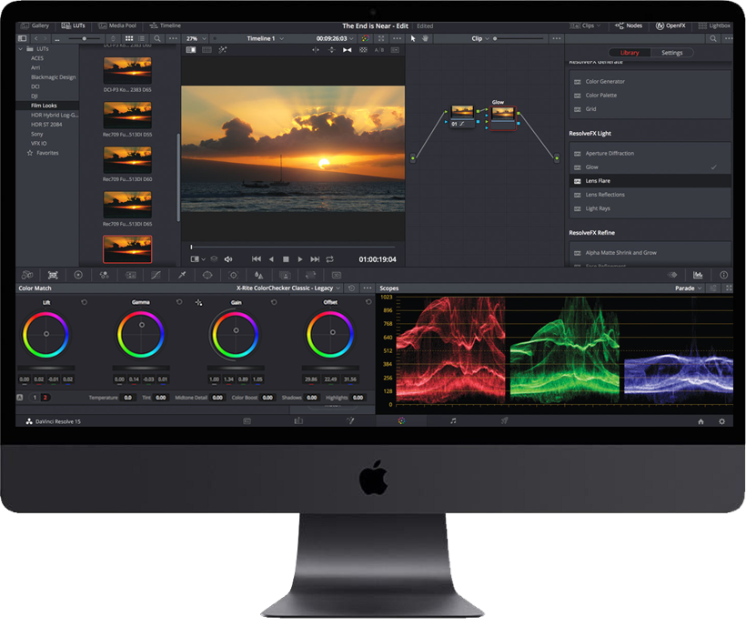
SMB3 署名や暗号化用に高速化された AES-NI
150 MB/s
AES
AES
H/W
加速度
H/W
加速度
450 MB/s
AES-NI
AES-NI
SMB3 署名および暗号化用に高速化された AES-NI

Slide 44
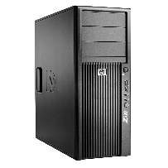
様々なプロトコルによるローカルストレージアクセスで パブリッククラウドにアクセス可能に
ファイルベースの CSP
クラウドゲートウェイのHDDボリューム
ローカルサービスのSSDボリューム
オブジェクトベースのCSP
HybridMount
VJBOD Cloud
QuObject
様々なプロトコルをサポート
SMB, AFP, NFS, iSCSI, FTP, FibreChannel, S3, WebDAV
Application Server (iSCSI Initiator)

Slide 45
Hyper Data Protector: 仮想マシン向けの オールインワンのアクティブバックアップソリューション
VMware、Microsoft Hyper-Vをサポート
無制限の VM バックアップとライセンス不要
アクティブバックアップソリューション
いつでも復元
Hyper Data Protector
Microsoft Hyper-V

Slide 46
仮想マシンとコンテナをホストする オールインワンサーバー
Virtualization Station
Container Station
Windows、Linux®、UNIX®、Android などの仮想マシンの実行をサポートします。
VM ライブ マイグレーションをサポート
QNAP の Container Station は、LXC と Docker の軽量仮想化技術を排他的に統合し、組み込みの Docker Hub レジストリからアプリをダウンロードできるようにします。
Container Station
Container
Application
Application
Application
A NAS
A NAS
Filesystem
Filesystem
Filesystem
VM Service running
Shutdown
Host OS
B NAS
Hardware
VM Live Migration to NAS B
VM Service keep running

Slide 47
推奨モデル

Slide 48
推奨モデル
大容量向け
最も費用対効果の高い選択肢
10000接続/仮想化/AIに
最適なAFAモデル
デスクトップタイプにおける
最高のフラッグシップモデル
TVS-h12/1688X
TS-h1683XU
TS-h2490FU
12/16 bay (4x2.5” + 8/12x3.5”)
Intel® Xeon® W-1250 6-core 3.3 GHz
最大128GB RAM
Thunderbolt 拡張カード対応
16 bay (16 x 3.5”)
Intel® Xeon® E-2236 6-core 3.3 GHz
最大128GB RAM
24 bay (24 x 2.5”)
AMD EPYC 7302P 16-core 3.3 GHz
最大4TB RAM
QSAL
dynamic distribution

Slide 49
QTSとQuTS hero の比較
 | QuTS hero | QTS
Filesystem | ZFS | Ext4
SSD Cache | Read cache | R/W cache / Read cache / Write cache
Inline Compression | Yes (LZ4 compression, ideal for RAW & documents) | N/A
Inline Deduplication | Yes (At least 16 GB RAM or more) | N/A
Offline Deduplication (QuDedup) | Yes (HBS) | Yes (HBS)
Power Failure Protection (Hardware) | UPS | UPS
Power Failure Protection (Software) | ZIL Copy-on-Write (Service continues after power recovery) | N/A (Risk of file system-level corruption on power-loss and system downtime required for “Check File System”)
Permission Management | Rich ACL (14 types) | POSIX ACLs (3 types) + certain special permissions
Capacity Upgrade Method | Add entire RAID / Replace Disks / JBOD Expansion | Add Single Disk / Add entire RAID / Replace Disks / JBOD Expansion
Data Integrity (Safety) | Better (Self-Healing & COW) | Standard
Overall Performance | Requires higher-performance CPU and more memory | Better
Pool Limitation | 1PB (Need more memory to handle the metadata if big pool or multiple pools) | 300TB
Recommendation SSD Configuration for Video Editing Applications | Use SSD Pools Note: Set the block size 128K when creating Folders/LUNs, and select All I/O mode. | Editing (from original/RAW files): Use SSD Pools Post Production: Enable Read/Write cache Note: Set the block size to 32K or 64K when creating Volumes, and choose “All I/O” for cache mode.

Slide 50
QTSからQuTS heroへのデータ移行手順​
HBSを使用してsyncタスクを実行する
QTS NASからQTS hero NASにユーザー設定を移行するには、[Import/Export Users]を使用します。
HBSを使用してTS-004/TR-002（外部モード）にsyncデータを同期し、その後QuTS hero NASにデータをコピーします。
データ移行後は、QTSをバックアップストレージとして利用することができます。
Sync task
Backup task
QTS 4.5.x
10GbE Switch
QuTS hero h4.5.2
TR-004

Slide 51
Is your best choice!
Copyright © 2021 QNAP Systems, Inc. All rights reserved. QNAP® and other names of QNAP Products are proprietary marks or registered trademarks of QNAP Systems, Inc. Other products and company names mentioned herein are trademarks of their respective holders.

